Slide 1
Dlib训练
海量资源：666java.com

Slide 2
了解数据集的制作及结构优化方法
训练个性化Dlib模型及常见参数优化方向
应用模型并测试效果

Slide 3
功能简介
数据集准备
模型训练
测试与应用

Slide 4
1 功能简介
1，了解iBUG 300-W数据集，该数据集是用于训练形状预测器的通用数据集，该预测器用于定位人脸的特定位置（即面部标志）。
2，练自己的自定义dlib形状预测器，从而生成一个可以平衡速度，准确性和模型大小的模型。
3，最后，我们将形状预测器进行测试并将其应用于一组输入的图像/视频流，这表明我们的形状预测器能够实时运行。

Slide 5
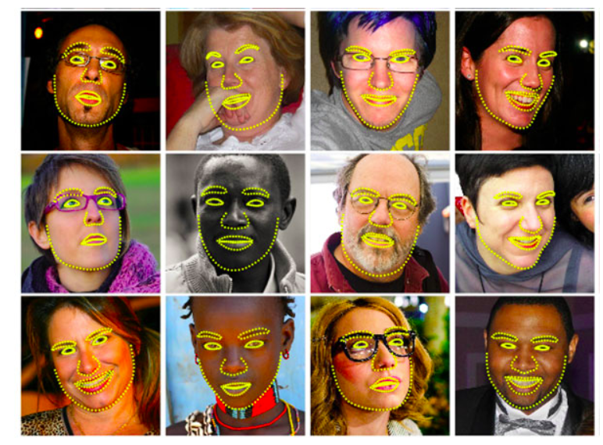
1 功能简介
Shape/landmark predictor用于预测在输入“形状”上定位特定（x，y）坐标。 “形状”一词是任意的，但假定形状本质上是结构性的。
结构形状的示例包括：
面孔 手 手指 脚趾等等
例如，面孔的形状和大小各不相同，并且都具有共同的结构特征-眼睛在鼻子上方，鼻子在嘴上方等。
形状/地标预测器的目标是利用这种结构知识，并在获得足够训练数据的基础上，学习如何自动。

Slide 6
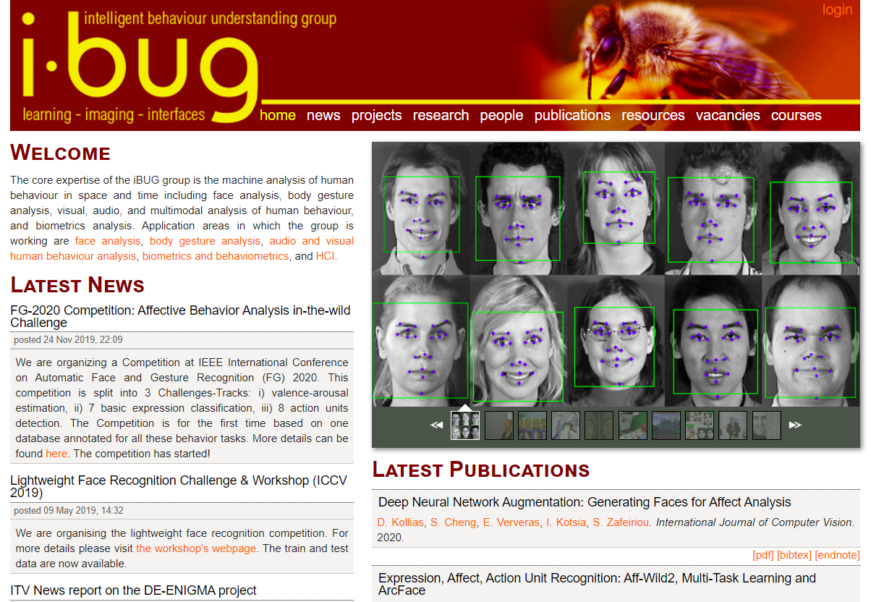
1 功能简介
https://ibug.doc.ic.ac.uk/resources/300-W/
http://dlib.net/files/data/ibug_300W_large_face_landmark_dataset.tar.gz

Slide 7
1 功能简介
The pip install :
Training a custom dlib shape predictor
$ workon <env-name>
$ pip install dlib
$ pip install opencv-contrib-python
$ pip install imutils

Slide 8
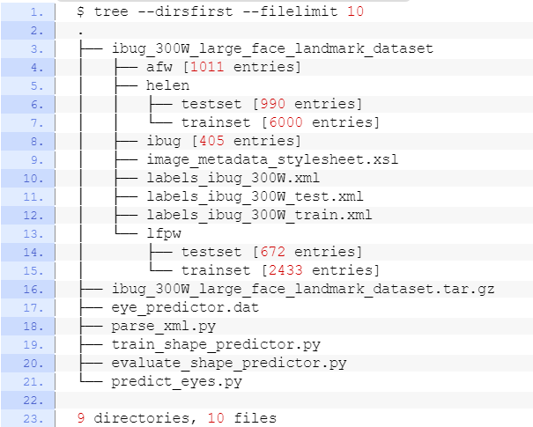
1 功能简介
$ tar -xvf ibug_300W_large_face_landmark_dataset.tar.gz

Slide 9
1 功能简介
parse_xml.py：分析训练/测试XML数据集文件以获取仅眼睛的界标坐标。
train_shape_predictor.py：接受解析的XML文件以使用dlib训练我们的形状预测器。
Evaluation_shape_predictor.py：计算自定义形状预测器的平均误差（MAE）。
Forecast_eyes.py：使用我们的自定义dlib形状预测器执行形状预测，该预测器经过训练只能识别眼睛界标。

Slide 10
功能简介
数据集准备
模型训练
测试与应用

Slide 11
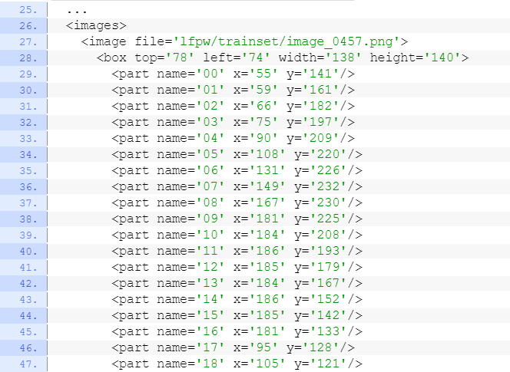
2 数据集准备
labels_ibug_300W_train.xml
top：边界框的起始y坐标。
left：边界框的起始x坐标。
width：边框的宽度。
height：边框的高度。

Slide 12
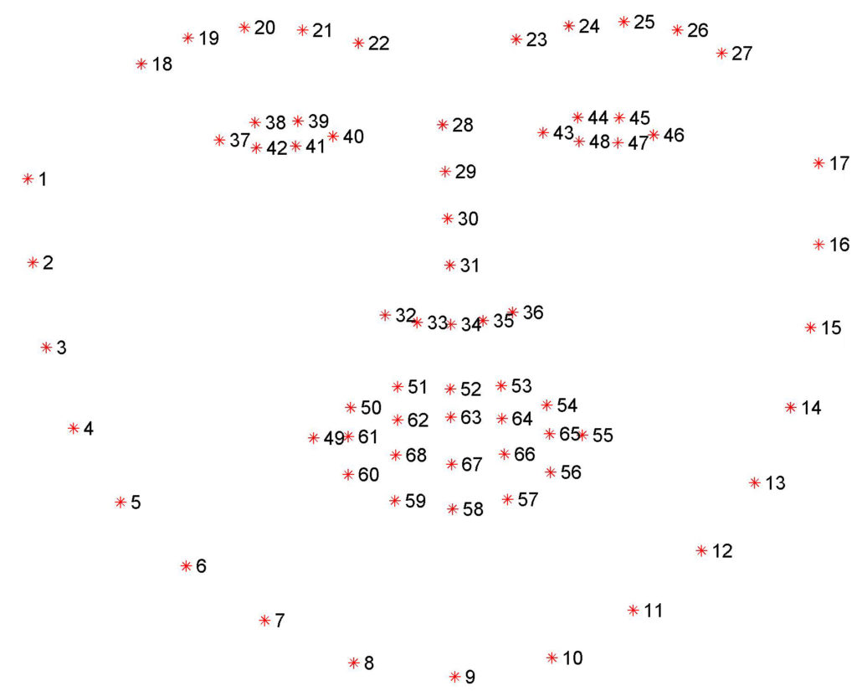
2 数据集准备
labels_ibug_300W_train.xml

Slide 13
2 数据集准备
mouth [48, 68].
right eyebrow [17, 22].
left eyebrow [22, 27].
right eye [36, 42].
left eye [42, 48].
nose [27, 35].
jaw [0, 17].

Slide 14
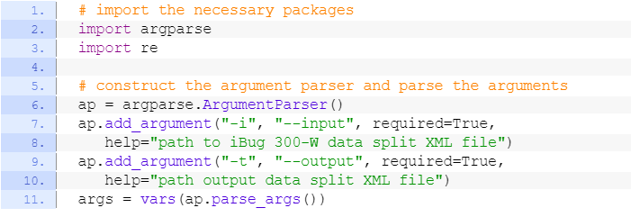
2 数据集准备
parse_xml.py(eyes only)
--input : The path to our input data split XML file (i.e. from the iBug 300-W dataset).
--output : The path to our output eyes-only XML file.

Slide 15
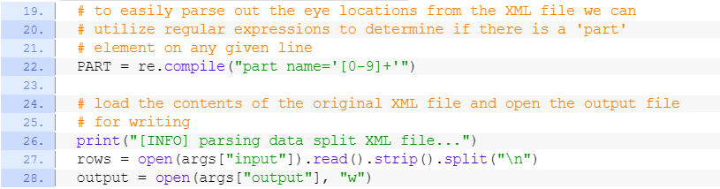
2 数据集准备

Slide 16
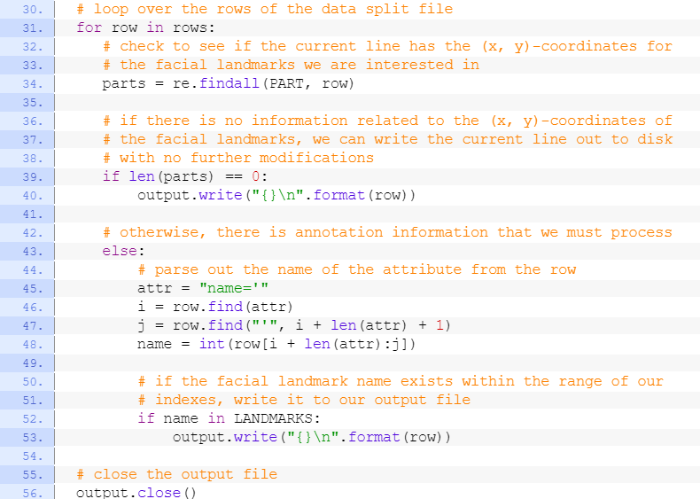
2 数据集准备
第31行在输入XML文件的各行上开始循环。在循环内部，我们执行以下任务：
通过正则表达式匹配（第34行）确定当前行是否包含part元素。
如果它不包含part元素，则将该行写回到文件中（第39和40行）。
如果它确实包含part元素，则需要进一步解析它（第43-53行）。

Slide 17
2 数据集准备
在这里，我们从文件中提取名称属性。
然后检查名称是否存在于我们要训练形状预测器进行本地化的地标中。如果是这样，我们会将行写回到磁盘上（否则我们将忽略特定名称，因为它不是我们要本地化的地标）。
通过关闭输出XML文件来结束脚本（第56行）。

Slide 18
2 数据集准备
$ python parse_xml.py \
--input ibug_300W_large_face_landmark_dataset/labels_ibug_300W_train.xml \
--output ibug_300W_large_face_landmark_dataset/labels_ibug_300W_train_eyes.xml
[INFO] parsing data split XML file...
$ python parse_xml.py \
--input ibug_300W_large_face_landmark_dataset/labels_ibug_300W_test.xml \
--output ibug_300W_large_face_landmark_dataset/labels_ibug_300W_test_eyes.xml
[INFO] parsing data split XML file...

Slide 19
功能简介
数据集准备
模型训练
测试与应用

Slide 20
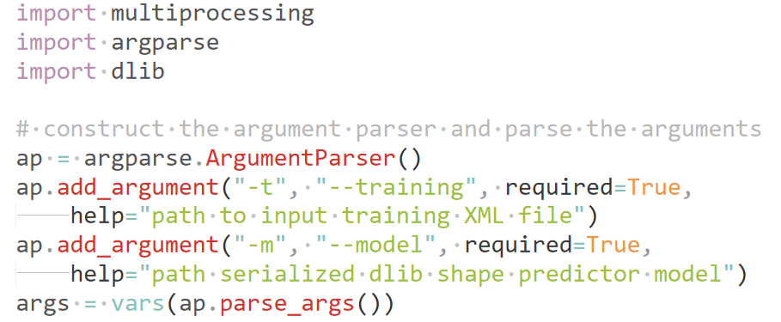
3 模型训练
--training : The path to our input training XML file. We will use the eyes-only XML file generated by the previous two sections.
--model : The path to the serialized dlib shape predictor output file.

Slide 21
3 模型训练
需要在训练形状预测器之前设置选项（即超参数）:
tree_depth
nu
cascade_depth
feature_pool_size
num_test_splits
oversampling_amount
oversampling_translation_jitter
[2, 8]
2^{tree_depth} leaves

Slide 22
3 模型训练
Values closer to 1 will make our model fit the training data closer, but could potentially lead to overfitting.
Values closer to 0 will help our model generalize; however, there is a caveat to the generalization power — the closer nu is to 0, the more training data you’ll need.
需要在训练形状预测器之前设置选项（即超参数）:
tree_depth
nu
cascade_depth
feature_pool_size
num_test_splits
oversampling_amount
oversampling_translation_jitter
float[0, 1]

Slide 23
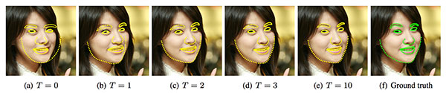
3 模型训练
需要在训练形状预测器之前设置选项（即超参数）:
tree_depth
nu
cascade_depth
feature_pool_size
num_test_splits
oversampling_amount
oversampling_translation_jitter
对accuracy和模型大小都有影响
回归树的级数
[6, 18]

Slide 24
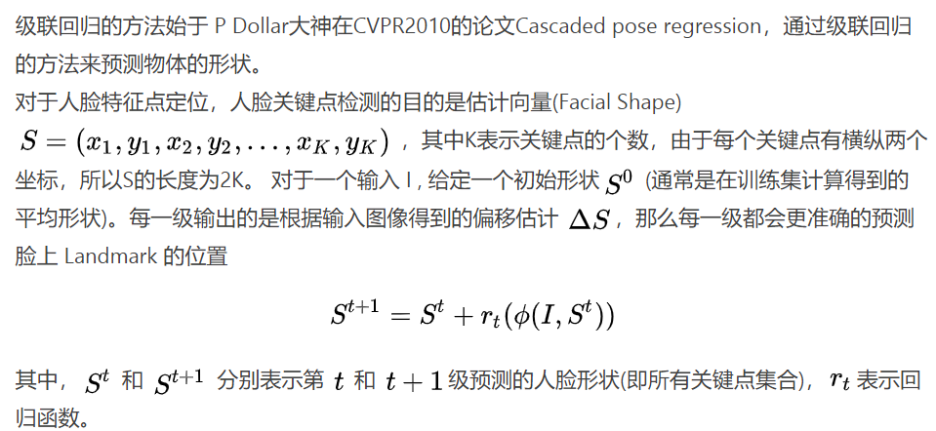
3 模型训练
$ python predict_eyes.py --shape-predictor eye_predictor.dat
[INFO] loading facial landmark predictor...
[INFO] camera sensor warming up...

Slide 25
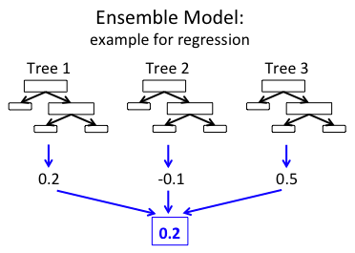
3 模型训练

Slide 26
60+30+8=98
差值只有2
60/100
30/40
8/10

Slide 27
3 模型训练
需要在训练形状预测器之前设置选项（即超参数）:
tree_depth
nu
cascade_depth
feature_pool_size
num_test_splits
oversampling_amount
oversampling_translation_jitter
[0, 0.5]

Slide 28
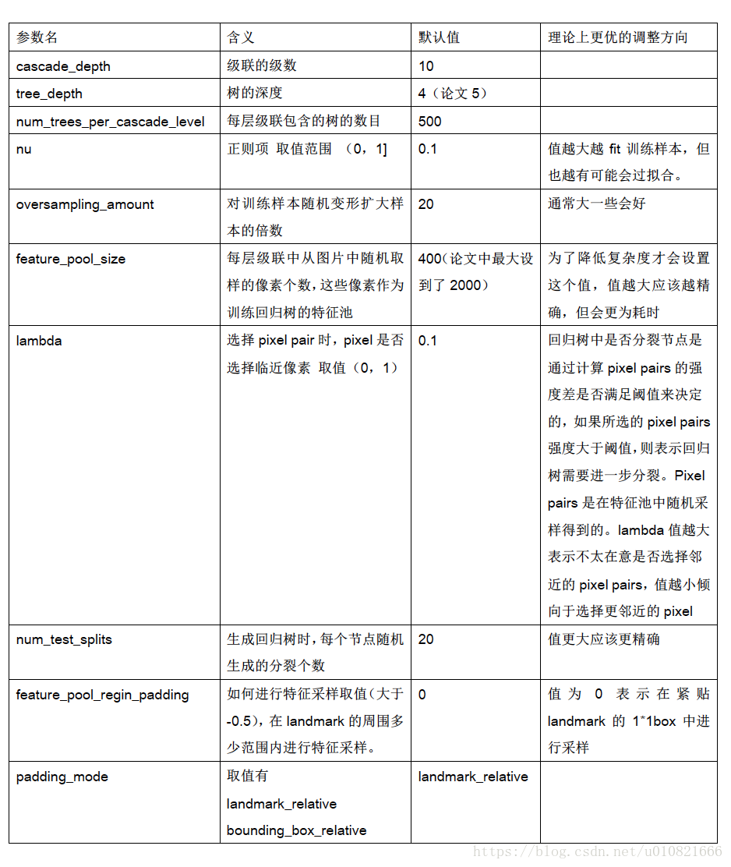
3 模型训练
[0, 50]

Slide 29
3 模型训练

Slide 30
3 模型训练
options.be_verbose = True
options.num_threads = multiprocessing.cpu_count()
训练：
$ python train_shape_predictor.py \
--training ibug_300W_large_face_landmark_dataset/labels_ibug_300W_train_eyes.xml \
--model eye_predictor.dat

Slide 31
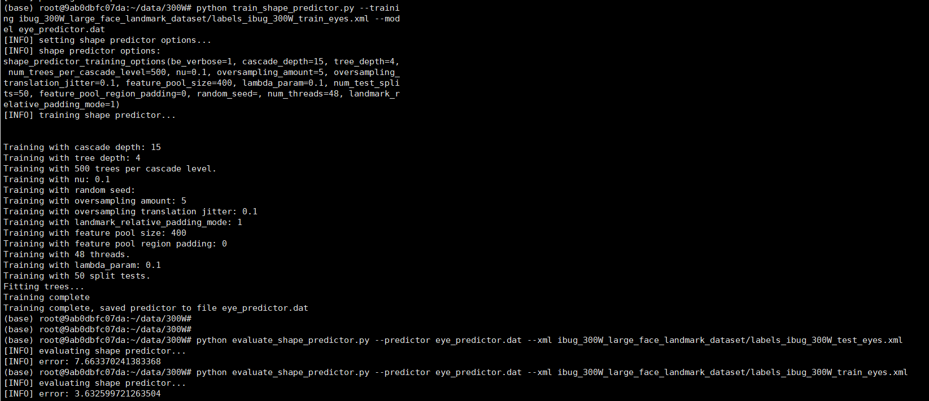
3 模型训练

Slide 32
3 模型训练
$ python evaluate_shape_predictor.py --predictor eye_predictor.dat \
--xml ibug_300W_large_face_landmark_dataset/labels_ibug_300W_train_eyes.xml
[INFO] evaluating shape predictor...
[INFO] error: 3.631152776257545
$ python evaluate_shape_predictor.py --predictor eye_predictor.dat \
--xml ibug_300W_large_face_landmark_dataset/labels_ibug_300W_test_eyes.xml
[INFO] evaluating shape predictor...
[INFO] error: 7.568211111799696

Slide 33
功能简介
数据集准备
模型训练
测试与应用

Slide 34
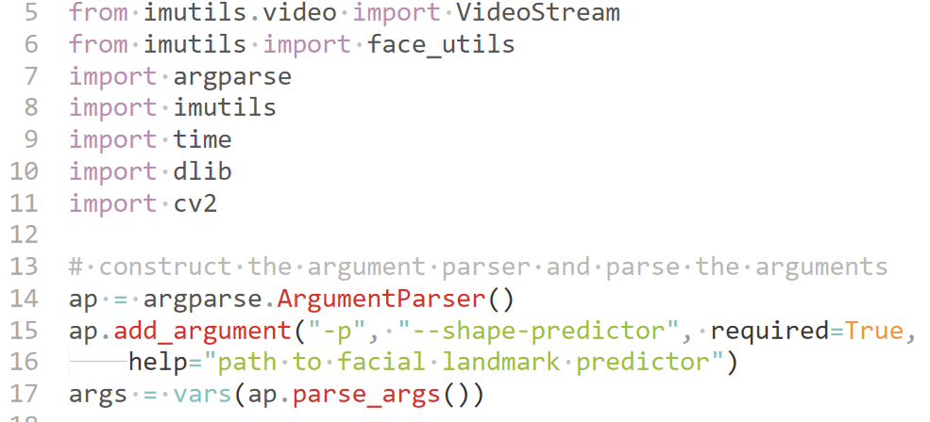
4 测试与应用
predict_eyes.py

Slide 35
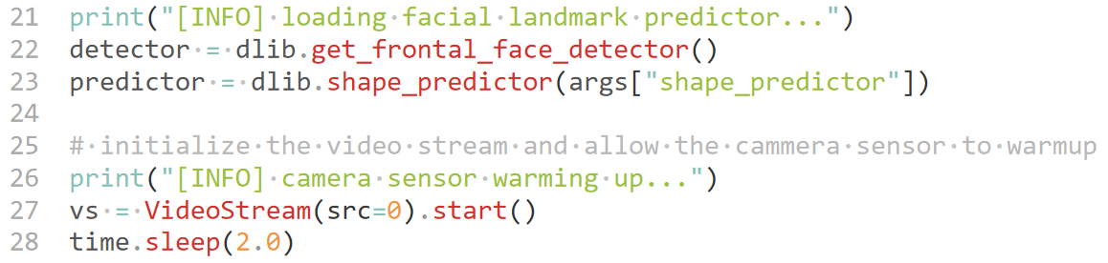
4 测试与应用

Slide 36
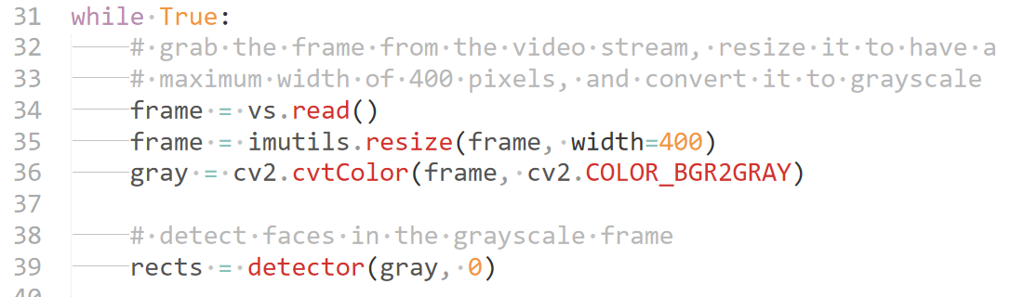
4 测试与应用

Slide 37
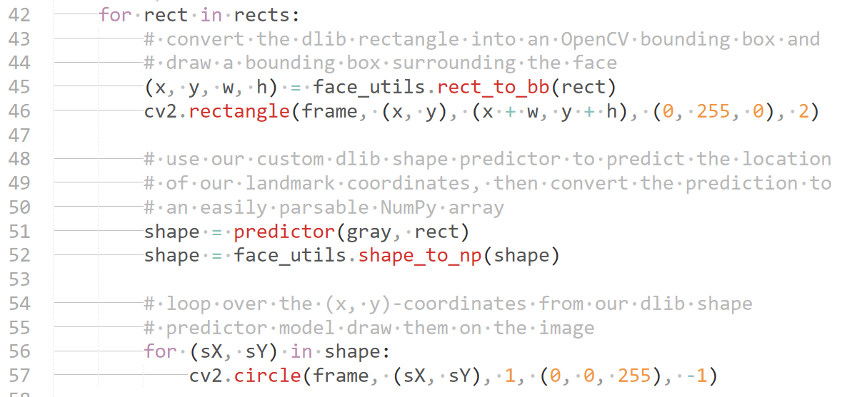
4 测试与应用

Slide 38
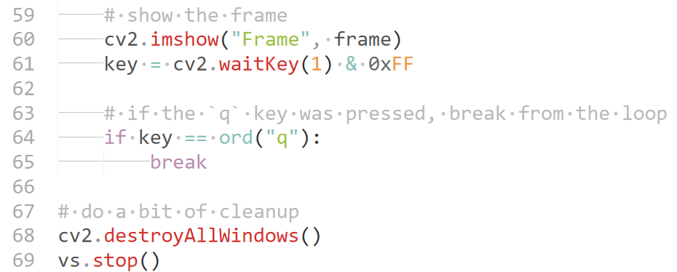
4 测试与应用

Slide 39
4 测试与应用
$ python predict_eyes.py --shape-predictor eye_predictor.dat
[INFO] loading facial landmark predictor...
[INFO] camera sensor warming up...

